Slide 1
REVIEW PAS
KELAS 9

Slide 2
Materi
Bab 4
Bab 5
Bab 6

Slide 3
Bab 4
BAGIAN 1
PERANGKAT INTRANET
Device driver
Device manager
PERANGKAT INTERNET
Perangkat keras
Perangkat lunak

Slide 4
Bab 4
BAGIAN 2
Penyelenggara Jasa Internet
Cara Memperoleh Sambungan Intranet
Melakukan Akses Ke Internet
Melakukan Hubungan ke ISP dengan modem

Slide 5
Bab 5
5.1 Pendahuluan Kecepatan Akses Internet
5.2 Faktor yang mempengaruhi Kecepatan Akses Internet
5.3 Menghitung waktu download sebuah file
5.4 Cara Mengukur Kecepatan Akses Internet
5.5 Mempercepat Kecepatan Akses Internet

Slide 6
Bab 6
6.1 Fungsi Layanan Informasi di Internet
6.2 Istilah dalam Mengakses Internet
6.3 Mengakses Web dengan Internet
6.4 Mengakses E-mail dengan Internet

Slide 7
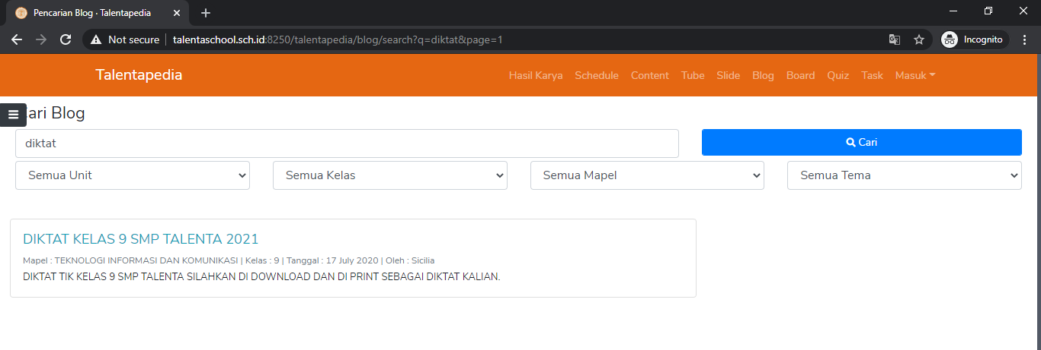
Bahan Belajar
Diktat ada di TalentaBlog

Slide 8
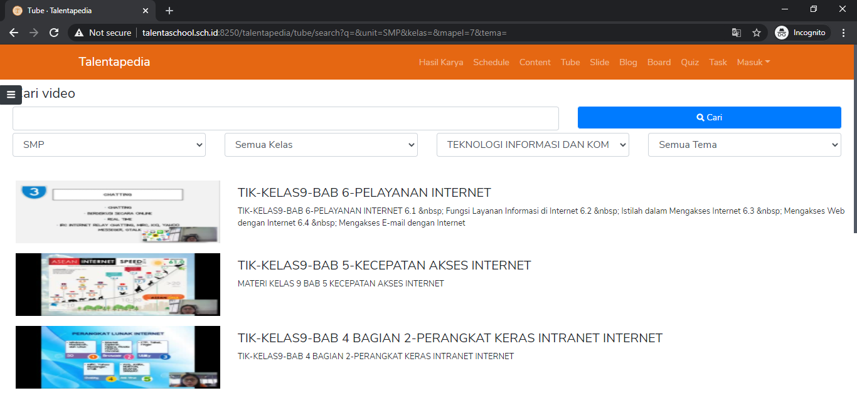
Bahan Belajar
Video ada di TalentaTube

